Slide 1
Musik, Makt och Tradition
Kritiska verktyg för hållbar utveckling inom musikbranschen

Slide 2
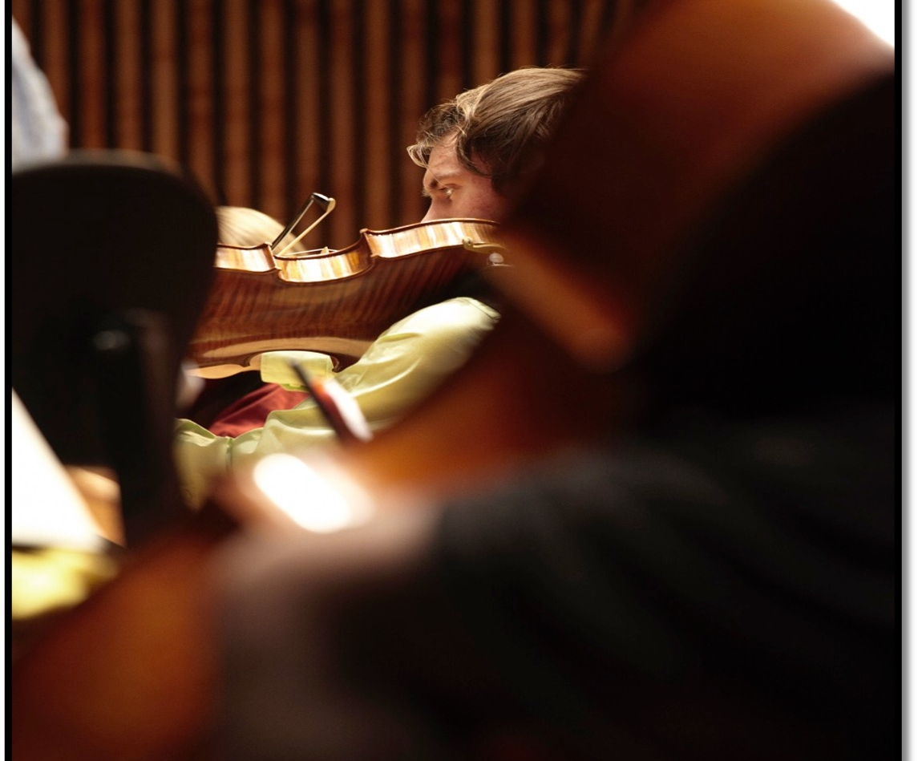
Bakgrund
Mästar-lärlingstradition:
Lärande genom imitation/reproduktion
Läraren (mästaren) = kunskapsbärare
Reproduktion av normer

Slide 3
Plan från början
Nationell seminarieserie
Antologi

Slide 4
Detta har hänt
Nationell seminarieserie:
Oreflekterade och irrelevanta frågor – blåstes av
Antologi:
Projektpresentation, enkät, seminarium, workshop internt – synliggörande av aktuella frågor och perspektiv
Gjorde kapitelrubriker
Tillfrågade författare som tilldelades teman

Slide 5
Musiklivets kommers
Bland grindvakter och mecenater
Musik och kön
Musik och klass
Vem äger musiken? (upphovsrätt)
Lärarens roll i olika kulturer
Hierarkier inom högre musikutbildning
Musik som kulturellt kapital

Slide 6
Reviderad plan
Antologi
Intern seminarieserie

Slide 7
Fortsättning följer…
Antologin publiceras i slutet av 2023
Högskolepedagogiskt utvecklingsprojekt:
Intern seminarieserie våren 2024
Vidareutveckling:
Music, Power and Inequity

Slide 8
Makt och tradition – relevans i högre utbildning?

Slide 9
Kontakt
Nadia Moberg (projektledare):
nadia.moberg@oru.se
Eva Georgii-Hemming (projektansvarig):
eva.georgii-hemming@oru.se

